Slide 1
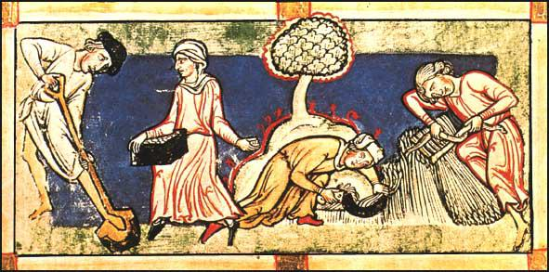
KMEČKO ŽIVLJENJE V SREDNJEM VEKU
Današnja snov ne bo težka in ne bo vzela preveč vašega časa. Odprite učbenike na strani 150 in si preberite vse do 152. Nato si oglejte prosojnice in zapišite točke.
Za konec prerišite tabelo, jo dopolnite s pomočjo učbenika, poslikajte in sliko naložite v dodeljene naloge v TEAMS. Tudi ta naloga se bo štela zraven k oceni vašega dela.

Slide 2
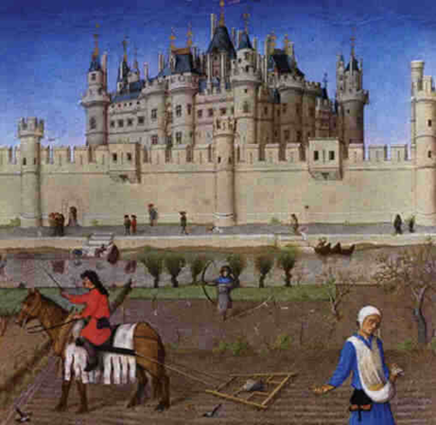
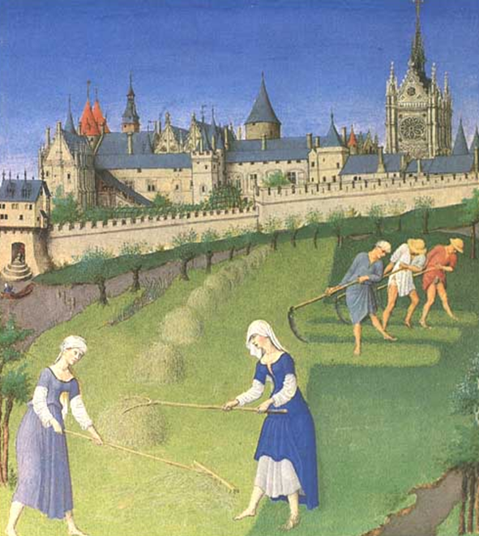

Slide 3
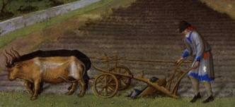
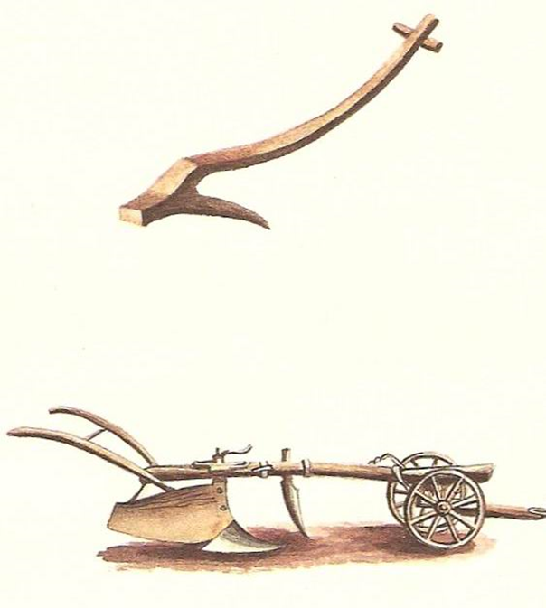

Slide 4
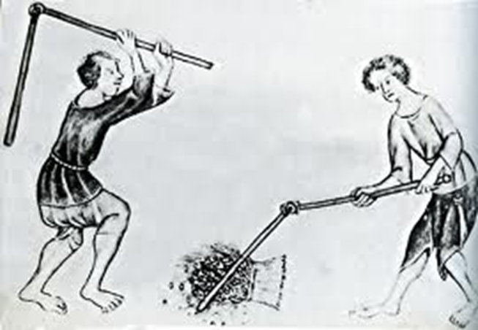
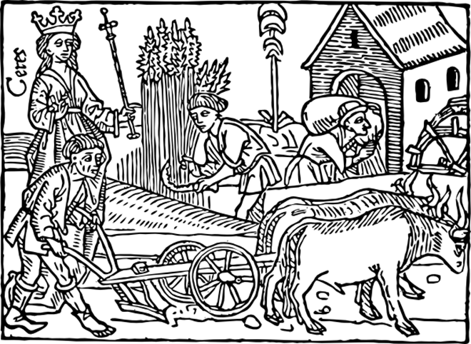
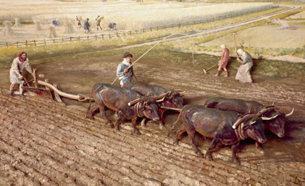

Slide 5
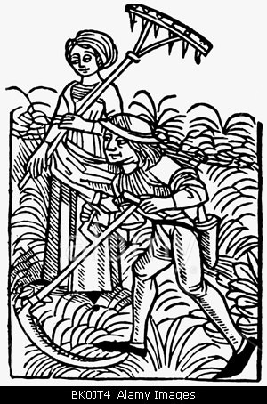
1. NOVOSTI V KMETIJSTVU:
3-letno kolobarjenje
plug zamenjal ralo,
srp nadomesti kosa,
žito mlatili s cepci,
vlečna živina (vol): komat, od 13. st. tudi konji

Slide 6
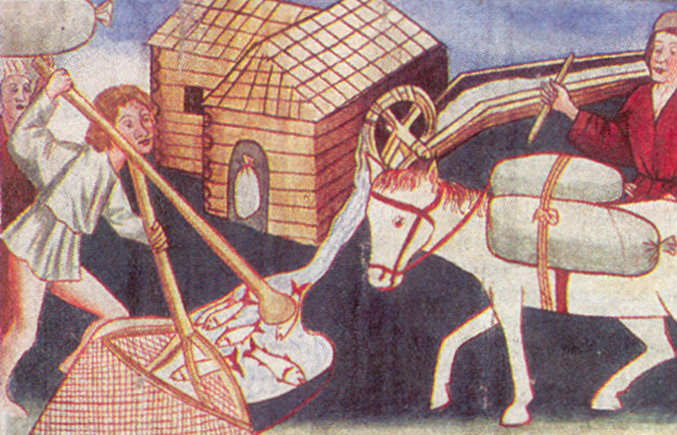
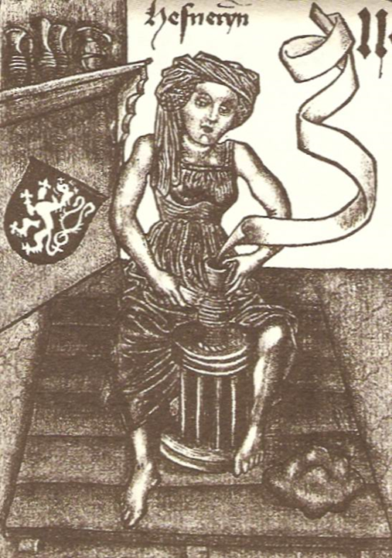
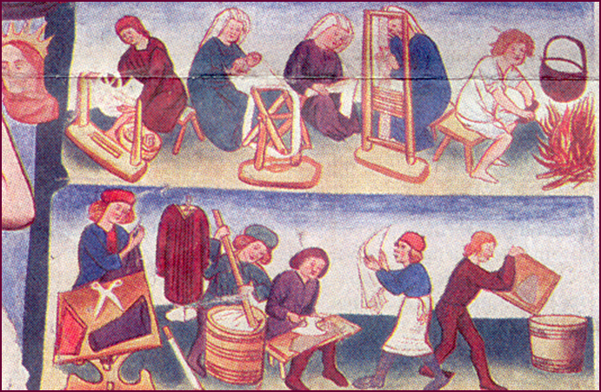
2. KMEČKA TRGOVINA:
če so pridelali preveč,
tovorništvo.

Slide 7
3. POLOŽAJ KMETOV:
tlaka, dajatev,
neizobraženi, nepismeni,
prost dan: nedelja, prazniki,
bolezni.
Domača naloga: tabelo prepiši v zvezek in jo izpolni. Pomagaj si z učbenikom. Slikaj dopolnjeno tabelo in slikco nalepi v dodeljene naloge v TEAMS.
 | PLEMIČI | KMETJE
BIVALIŠČA
PREHRANA
OBLEKA
PROSTI ČAS

Slide 8
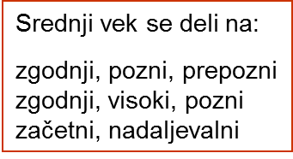
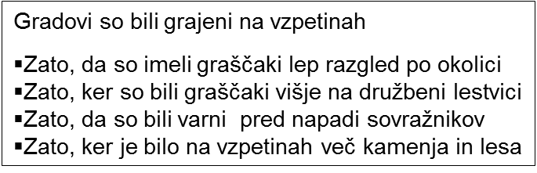
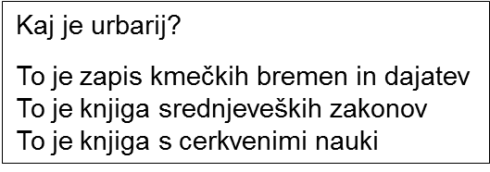
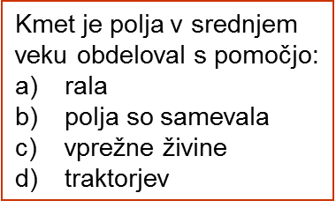
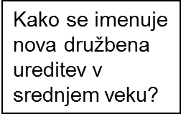
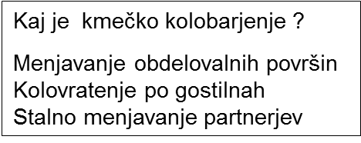
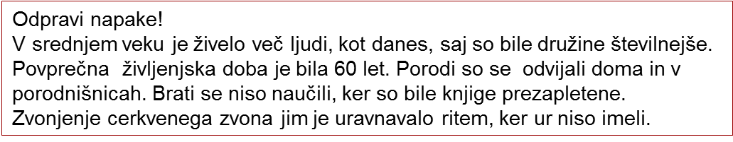
Ponovitev snovi zadnjih dveh ur – ne prepisuj v zvezek, naredi ustno.

